Slide 1



Jewel: Resource-Efficient Joint Packet and Flow Level Inference in Programmable Switches
Aristide Tanyi-Jong Akem∗†‡, Beyza But¨ un¨∗†‡, Michele Gucciardo∗,
Published in:INFOCOM2024
汇报人：李程翔

Slide 2
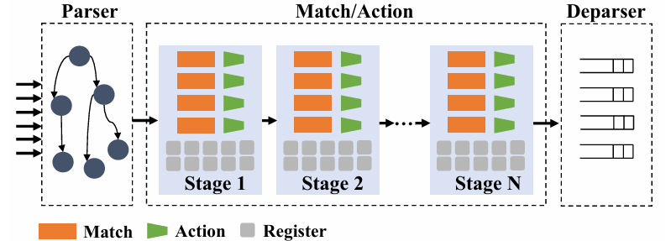
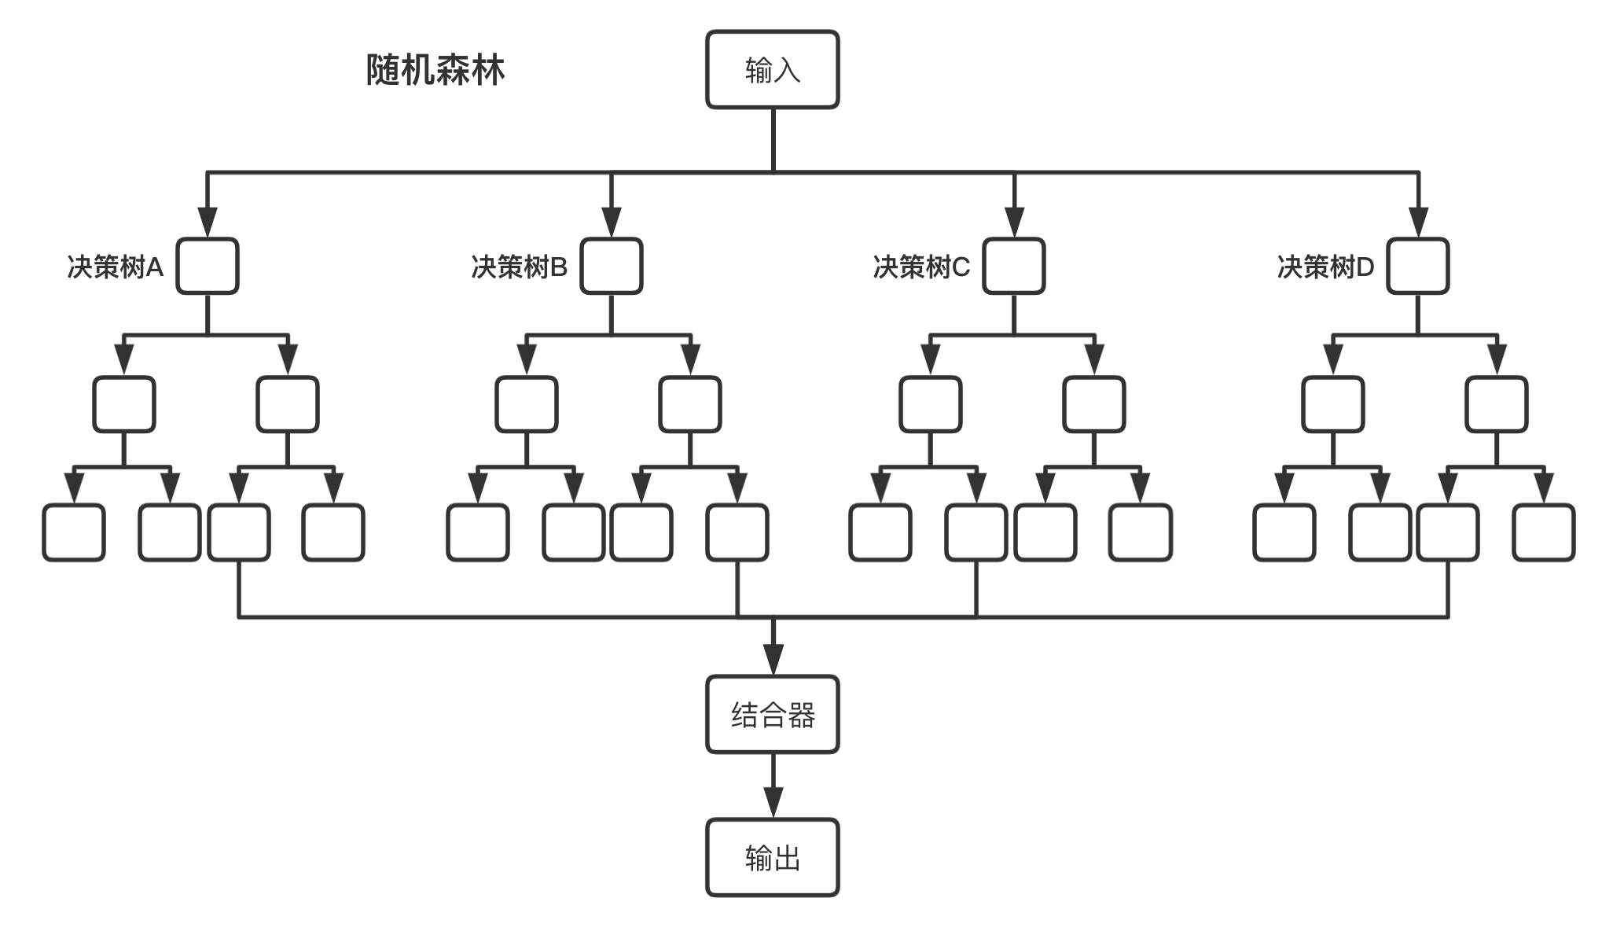
Background
0
可编程交换机&RF(Random Forest)
可编程交换机:为直接在数据平面部署智能提供了机会，有可能将 ML 延迟大幅降低到纳秒级，并实现线速智能，对网络中传输的每个数据包进行操作。
RF(Random Forest)，有多个决策树组成，对所有决策树的输出结果进行投票表决，选择票数最多的类别作为最终分类结果。
自强不息 厚德载物
Central South University
Notes:
图神经网络是一类在处理非欧几里得数据（如社交网络、分子图、生物网络等）中非常强大的模型。GNN利用图结构中的节点和边信息，通过聚合邻居节点的特征来进行预测，被广泛应用于节点分类、边预测、图分类等任务
尽管GNN在很多任务中表现优异，但其复杂的内部机制使得它们像黑箱一样难以解释。模型的预测结果往往涉及复杂的多层信息聚合和高阶交互，使得理解模型为什么做出某个决策变得困难。→探究GNN可解释性，即到底是哪些关键节点和边使得GNN做出决策
由于GNN模型要处理的是复杂的图结构，解释不仅仅是关注单个节点或特征的贡献，而是需要理解多个节点之间的关系及其对模型预测的影响→一般GNN解释器的结果是一个联通子图

Slide 3
Overview
1
包级和流级推理
Packet-level and Flow-level inference
Packet-level inference：
单个包头字段(例如，包长度或传输协议)用作特征。这些模型是无状态的，并且非常精简，因为它们一次只需要在交换机设计的基线转发任务中对一个数据包进行操作。
但是不能利用流级特性，因此随着问题复杂性的增长，可能会在准确性方面付出代价。
Flow-level inference：
流级(FL)解决方案实现相当复杂的策略来存储有状态的每流特征(例如，间隔到达时间或最大数据包大小)，这以增加交换机资源利用率为代价获得更高的性能
测试集效果：
(i)由少于2和50个数据包组成的流量，完全被FL模型跳过的比例，分别高达46.44%和47.51 - 99.87%;
(ii)对于长度大于2和50的流，未被FL模型分类的早期数据包分别占总流长度的67.67%和98.04%。
优缺点：
PL 模型虽然准确度较低，但可以对所有数据包进行分类；
更精确的 FL 解决方案被迫将推理延迟到流级特征可靠的时刻，因此无法对每个流中的早期数据包进行分类
自强不息 厚德载物
Central South University
Notes:
1.本文提出了一种新的GNN解释方法SAME，该方法能够识别和组合多个不连通的子结构，从而提供更全面和准确的解释。
2.目前很多图神经网络（GNN）解释技术在实证上（通过实验）已经达到了最先进的解释性能，但它们的设计主要依赖于**经验直觉**、**反复实验**和**启发式原则**，缺乏理论上的公平特性保证。SAME 基于 Shapley 值的理论构建，确保了解释结果符合效率、公平、冗余考虑等多种公平性原则
允许多个不相连的片段一起出现在解释中，能够捕捉多个子结构之间的复杂交互
结构感知：具体体现在它充分考虑图的拓扑结构、节点间的相互关系以及子结构的空间布局因素
在考虑子机构和节点的扩展时使用了优化的MCTS：提高了搜索效率，能够在不增加计算负担的情况下找到更优的解释子结构组合。
结构感知”的定义，它是一个宏观的定义：无论是通过直接利用图的拓扑结构，还是通过特定算法（如k-hop Shapley）间接反映结构信息，只要方法能识别并使用输入图的结构来影响解释，就可以归为“结构感知”

Slide 4
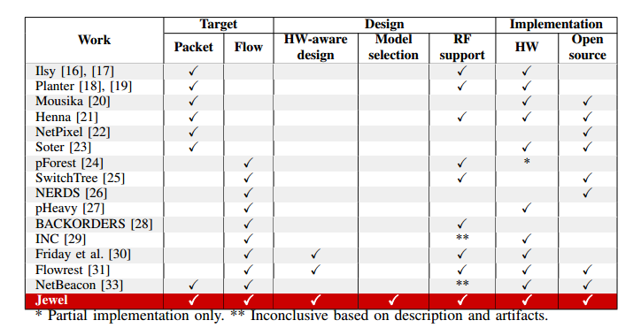

Related work
2
主要工作
Jewel与以前工作之间的主要区别
硬件兼容设计和模型选择
单PL推理，单FL推理→联合PL-FL推理
创新点：
全连接PL-FL设计：通过单个RF执行PL和FL推理，并根据数据包在两种模式之间自动切换。
穷举模型设计：基于特征和超参数的详尽搜索的模型选择，在限制模型大小的同时以高精度返回模型。
本地硬件ML训练：利用交换机硬件的内部组织来优化特征表示和树结构，以适应三元内容可寻址内存（TCAM）等稀缺资源。
支持多个DT组成的RF
在硬件平台实现
自强不息 厚德载物
Central South University
Notes:
许多现有的 GNN 解释方法对节点和边的特征交互处理较为简单，未能充分考虑图的拓扑结构：Grad-CAM GNNExplainer GNN-LRP
这些方法中大多只关注单一子结构或单一连通部分的解释，限制了解释的广度和多样性
这些不同的重要性定义并不是层级关系（即全局重要性不必然涵盖节点级或子结构级），而是根据解释方法的不同特点进行的区分。例如，GNNExplainer和PGExplainer侧重于复合级重要性而非节点或子结构级，而GStarX的子结构重要性只是节点重要性的简单求和，不考虑子结构整体的重要性 。
其中解释性能最好的SubgraphX和GStarX方法：
与SAME相似度较高的SubgraphX[38]作为一种基于扰动的方法，通过基于修剪的MCTS对输入图中的子图进行采样，并通过Shapley值找到最重要的子图。然而，SubgraphX中基于剪枝的MCTS导致更大 的搜索空间，从而导致更高的计算成本。
此外，SubgraphX只能为每个图提供单个连接的解释，这限制了它在许多需要多块解释的场景中的解释能力。
GStarX[40]基于 Hamiache-Navarro (HN)值对节点重要性进行评分。虽然GStarX也相当地考虑了结构感知的 功能交互，但它没有考虑到多粒度的重要性，这可能会导致次优的解释

Slide 5
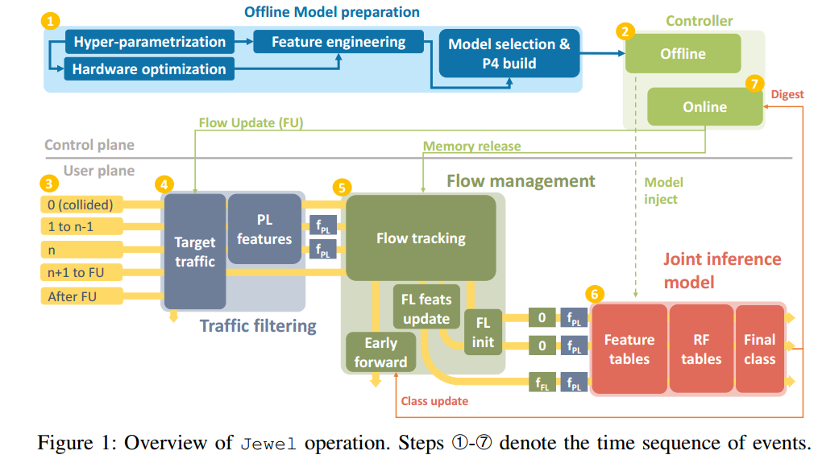
Methodology
4
Jewel的框架:
在控制平面上准备和训练模型，探索超参数和特征的所有组合，并同时考虑硬件约束，优化内存使用，选出F1分数最高的模型
通过P4将模型映射到PISA中，并由控制器构建注入到管道中
分类后，将包含流的类信息的摘要发送到控制器
流量更新(FU)中，它根据预先确定的策略(将目标流的出口端口直接插入目标流量表;
释放被流占用的流跟踪寄存器
数据包n使用联合PL-FL进行推理
n＋1的数据包被标记上由n确定的类别
联合推理利用PL和FL(如果可用)特征对数据包或流进行分类
在流量中数据包编号为 n 时触发了 FL 推理
从 1 到 n-1 的所有早期数据包都会经过 PL 特征提取处理，并进入流量管理，用于更新正在为流做准备的 FL 特征。
这些数据包仅使用可用的 PL 特征进行推理。
流程管理维持一个流程跟踪登记册，记录正在为其收集的流程特征，并储存和更新正在准备的流程特征
自强不息 厚德载物
Central South University
Notes:
流程中编号为 n 的数据包与前面的数据包路径相同，但也会在更新 FL 特征后检索其最终值。
这样，数据包 n 就可以使用全套 PL 和 FL 特征进行推理。
如图 1 所示，来自 n+1 的数据包会被流跟踪重定向到早期转发表，在那里它们会被标记上根据 n 确定的整个流的类别

Slide 6
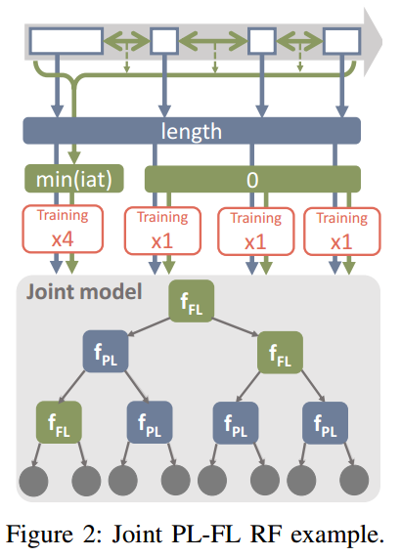
Fully joint PL-FL model
4
Training:
对于从1到n-1的数据包，特征集由数据包的实际PL特征(例如，样本中的数据包长度)加上所有FL特征在现实中从未达到的默认常数值(到达间隔时间为空)组成。
当训练到数据包n时，FL特征可用，特征集切换为PL和FL特征的实际值(例如，数据包长度以及在流的前四个数据包上测量的实际最小间隔到达时间)。
仅当 FL 特征被赋予默认值时，RF 模型才会依赖 PL 特征。这些默认值对所有数据包来说都是恒定的，而且与要预测的变量（如数据包的类别）完全无关。
RF学会了忽略 FL 特征的默认值。
当实际的 FL 特征可用时，RF 会学习使用它们来提高分类的准确性。
分配权重
前n-1个数据包的权重为1，数据包n被赋予了更高的权重，因为它被分类的方式会影响流中的所有后续数据包。
数据包n的权重设置为n，这允许在其PL和FL推理之间均匀平衡模型的注意力。
自强不息 厚德载物
Central South University
Notes:
这篇文章认为一个有利的初始化不应该排除任何尺度上的重要子结构，也不应该包括冗余子结构。形式上， 这些可以定义为
考虑到上述属性，文章提出了基于展开的蒙特卡洛树搜索

Slide 7
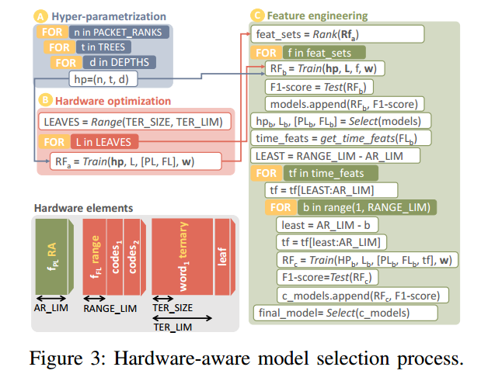
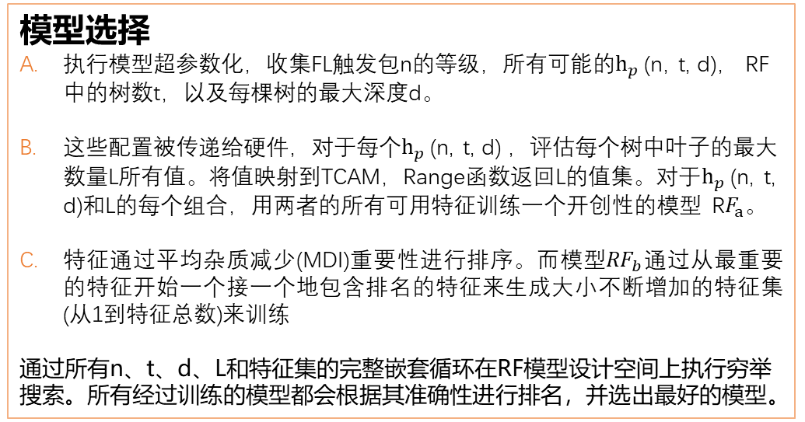
Hardware-tailored feature and model selection
4
模型选择
执行模型超参数化，收集FL触发包n的等级，所有可能的$h_{p}$(n, t, d)， RF中的树数t，以及每棵树的最大深度d。
这些配置被传递给硬件，对于每个$h_{p}$(n, t, d) ，评估每个树中叶子的最大数量L所有值。将值映射到TCAM，Range函数返回L的值集。对于$h_{p}$(n, t, d)和L的每个组合，用两者的所有可用特征训练一个开创性的模型 R$F_{a}$。
特征通过平均杂质减少(MDI)重要性进行排序。而模型${RF}_{b}$通过从最重要的特征开始一个接一个地包含排名的特征来生成大小不断增加的特征集(从1到特征总数)来训练
通过所有n、t、d、L和特征集的完整嵌套循环在RF模型设计空间上执行穷举搜索。所有经过训练的模型都会根据其准确性进行排名，并选出最好的模型。
基于F1的推理准确分数选择最佳解决方案
α$\frac{1}{3}\left(F1_{micro}+F1_{macro}+F1_{weighted}\right)+(1−\text{α})$+(1-ρ)
(i) 使用 RegisterActions (RAs)来存储模型特征，因此每个特征值的长度不能超过AR_LIM;
(ii)当在特征匹配-动作表(MATs)中使用范围匹配来评估树分裂条件时，特征长度不能超RANGE_LIM;
(iii) TER_LIM限制了用来表示树中的每条路径并
ρ是模型内存占用的度量，表示为交换机中总可用资源的一部分(消耗的TCAM的分数)
α 是一个参数，用于权衡准确性和资源使用这两个方面的贡献。(设为0.5)
自强不息 厚德载物
Central South University

Slide 8
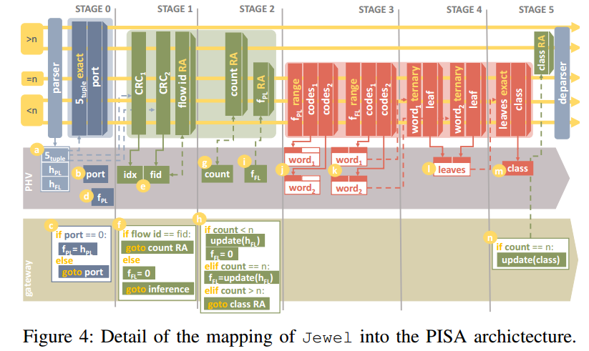
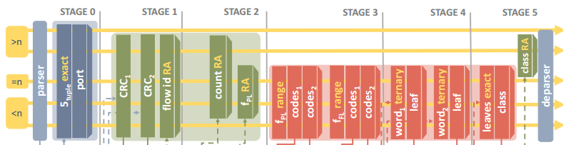
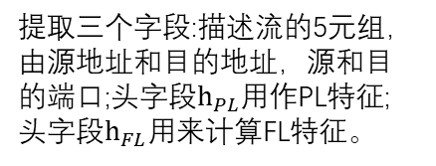
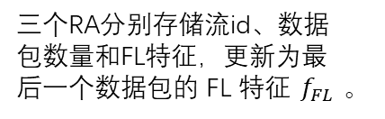
Methodology
4
Jewel映射到PISA架构中的细节
提取三个字段:描述流的5元组，由源地址和目的地址，源和目的端口;头字段$h_{PL}$用作PL特征;头字段$h_{FL}$用来计算FL特征。
三个RA分别存储流id、数据包数量和FL特征，更新为最后一个数据包的 FL 特征 $f_{FL}$。
每个特征使用一个MAT，每棵树使用一个MAT，每个特征MAT编码两个树的分割决策
编码第一和第二棵树的所有拆分的结果
word1和word2根据各自的树MAT进行匹配，并填充一个叶子元数据，其中包含两棵树中每棵树预测的类。
标记为PL推理
FL推理
该表格编码了两棵树可能预测的所有组合。所有没有多数票的情况都会被编码为 MAT 条目，这些条目将具有最高精度的树分配为最终类。
叶子元数据会与一个最终表格进行精确匹配，与每个匹配相关的类别是投票最多的类别
虚线箭头表示匹配(MAT)和比较或更新(RA)。
实线箭头表示对元数据的分配。
自强不息 厚德载物
Central South University
Notes:
每个特征MAT编码两个树的分割决策(即一个特征是高于还是低于训练阈值的条件)。
分割以范围的形式进行编码，第一个范围涵盖从0到目标特征分割中出现的较小阈值的值，每个后续范围包括直到下一个阈值的值。
然后，每个范围匹配都可以与每个树的一个动作相关联，即一个代码，它编码了特征发生的所有分裂的结果。
例如，在图4中，当fPL与PL特征MAT匹配时，检索code1和code2，分别部分填充word1和word2。
针对FL特征MAT，用fFL重复相同的过程，完全填充word1和word2。元数据变量word1和word2分别编码第一棵树和第二棵树的所有拆分的结果

Slide 9
Experiments
0
Datasets:
Planter, Mousika,——PL模型
Flowest——FL模型
Metrics:
NetBeacon ——PL-FL模型
微平均值 | 通过汇总所有类别的TP、FP和FN来计算微平均值 | true positives (TP), false positives (FP), and false negatives (FN)
宏观平均值 | 单个分类分数的平均值
加权平均值 | 通过数据集中存在的样本数量对单个类的分数进行加权，
F1=2TP/(2TP+FP+FN)
自强不息 厚德载物
Central South University

Slide 10
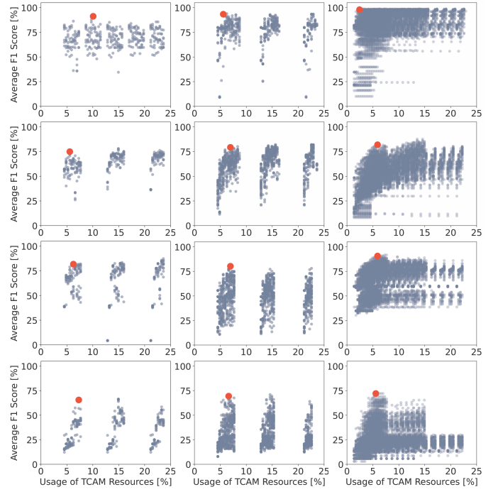
Results
0
PL,FL, and PL+FL (columns) approaches
图中显示了基准(列)和用例(行)的每种组合，并将选中的模型突出显示为较大的红点。
随着搜索空间的扩大，密度从左向右增长，在FL模型中包含额外的超参数n，在PL+FL模型中包含额外的L
图中表明，超参数化的可能性空间非常大，在数百或数千个选项中手动选择性能最佳的解决方案，严重存在次优风险。
相反，结构化和自动化的流程可以精确定位RF模型，该模型提供了准确性和资源占用的最佳权衡，用红点表示，然后在硬件中实现
自强不息 厚德载物
Central South University

Slide 11
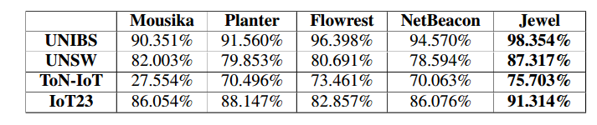
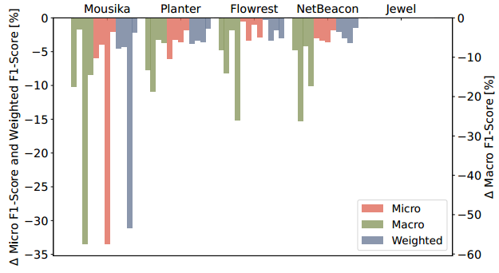
Results
0
Average of F1
性能差异
自强不息 厚德载物
Central South University

Slide 12
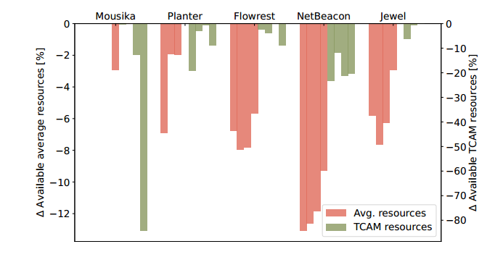
Results
0
Resource usage
(1)尽管增加了PL功能，与Flowrest这样的纯PL模型不相上下;
(2)比其直接的PL+FL竞争对手NetBeacon更具资源效率。当在模型选择过程中进行优化的目标TCAM时，Jewel通常是最有效的模型，甚至比PL模型更节省资源
自强不息 厚德载物
Central South University
Notes:
图3展示了情感图上解释的可视化对比。
形容词和副词的节点被认为是重要的，因为它们揭 示了句子的态度，与其他基线相比，SAME可以更好地捕获类似形容词或副词的图结构。
例如，SubgraphX侧 重于形容词和副词，但未能捕捉到在对比关系中占有重要权重的“但是”字

Slide 13
THANKS FOR ALL
SAME: Uncovering GNN Black Box with Structure-aware Shapley-based Multipiece Explanation
Ziyuan Ye1, Rihan Huang, Qilin Wu, Quanying Liu
Published in: 37th Conference on Neural Information Processing Systems (NeurIPS 2023)
Date of Publication: October 2023
汇报人：刘奕婷

